Slide 1


Slide 2



NOTA METODOLÓGICA
Objetivo del ejercicio: Conocer la opinión de los ciudadanos de Mérida sobre la elección de Presidente Municipal.
Marco Muestral: Listado de secciones electorales en el municipio de Mérida, Yucatán, de acuerdo con lo establecido por el INE.
Diseño del Marco Muestral:
Población objetivo: Hombres y mujeres mayores de 18 años con credencial para votar en la ciudad de Mérida.
Procedimiento de selección de unidades: Se tomaron de manera sistemática y aleatoria con probabilidad proporcional a su tamaño (PPT) las secciones electorales dentro de los distritos locales en el municipio de Mérida y en cada distrito se seleccionaron 2 manzanas (o grupo de viviendas en caso de áreas rurales).
En cada una de las manzanas 10 viviendas y en cada vivienda un ciudadano con credencial de elector vigente en el municipio de Mérida.

Slide 3
Procedimiento de muestreo: el procedimiento de muestreo es el Salto Sistemático. Es decir, se selecciona de manera aleatoria y directa una vivienda y a partir de una regla determinística se eligen las demás a encuestar dentro del estrato o sección.
La obtención de una muestra sistemática de tamaño n de una población de N elementos se consigue de la siguiente manera:
1. Obtener los N elementos de la población. En este caso, el total de la lista nominal por distrito o sección electoral del municipio de Mérida.

Slide 4
2. Determinar el tamaño muestral n que se busca obtener de cada sección electoral. Este será dado, como ya mencionamos, por la proporción del total de la lista nominal que representa esa sección o distrito electoral.
3. Definir el tamaño del salto sistemático k dado por k=N/n. La primera unidad muestral se obtiene eligiendo un número al azar entre 1 y k. Para el caso de esta encuesta el número de k fue de 4
Cantidad de cuestionarios: 450
Margen de error: +/- 5%.
Intervalo de confianza: 96%.
Período del levantamiento: 1 al 5 de abril de 2021.
Estimación de resultados: frecuencias simples
Software utilizado: Excel

Slide 5
Método de recolección de información:
El estudio fue llevado a cabo en de manera presencial cara a cara en viviendas particulares de los ciudadanos de Mérida, utilizando dispositivo electrónico con cuestionario precargado como herramienta de recolección. Aplicado por encuestadores capacitados bajo supervisión de personal de Púrpura Analytics.
Redondeo de cifras: Para efectos de presentación de resultados, las cifras obtenidas fueron redondeadas a cero (0) decimales, hacia el número entero más cercano.

Slide 6
RESULTADOS

Slide 7
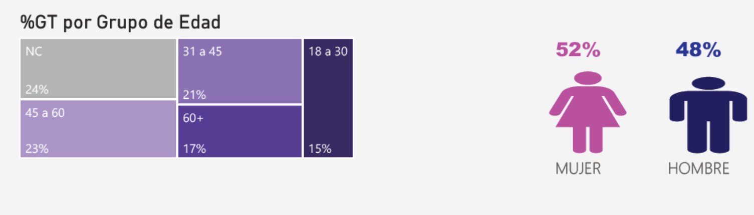

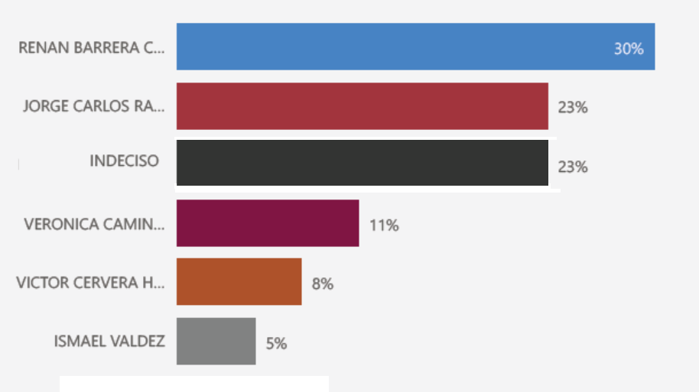
¿Independientemente del partido político, a quién prefiere para Alcalde de la cuidad de Mérida?

Slide 8
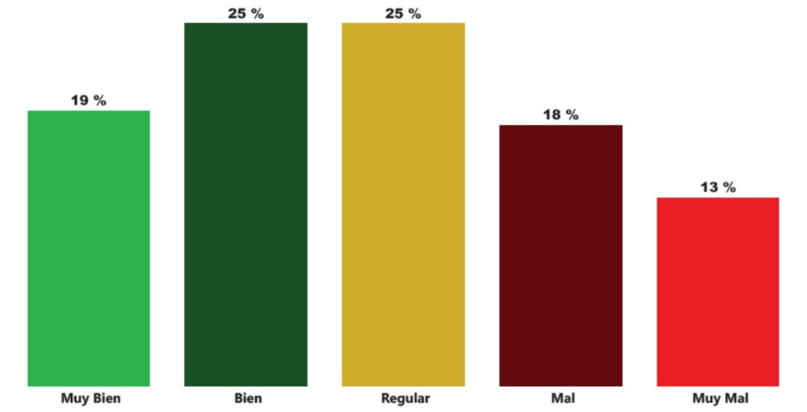
¿Cuál es su opinión de la
gestión municipal del
Ayuntamiento de Mérida?

Slide 9
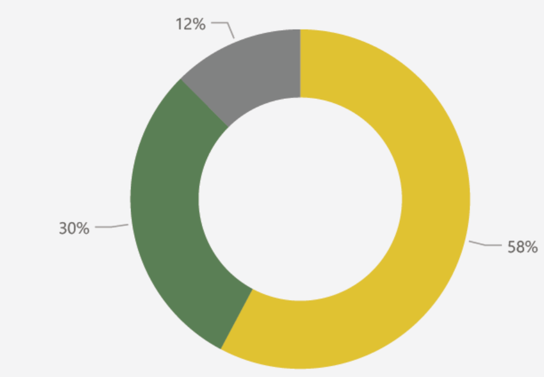
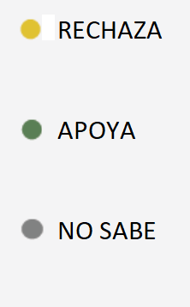
Opinión sobre la reelección

Slide 10
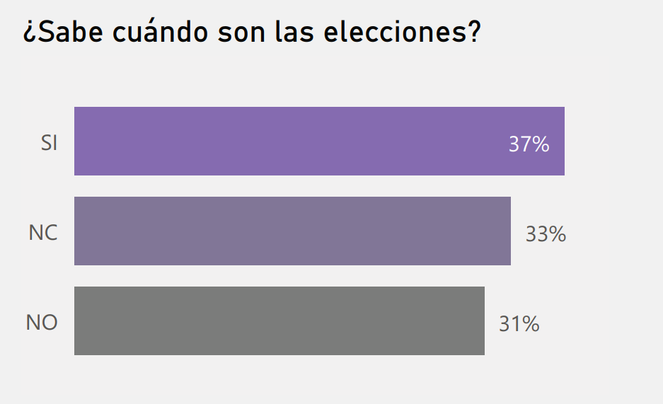
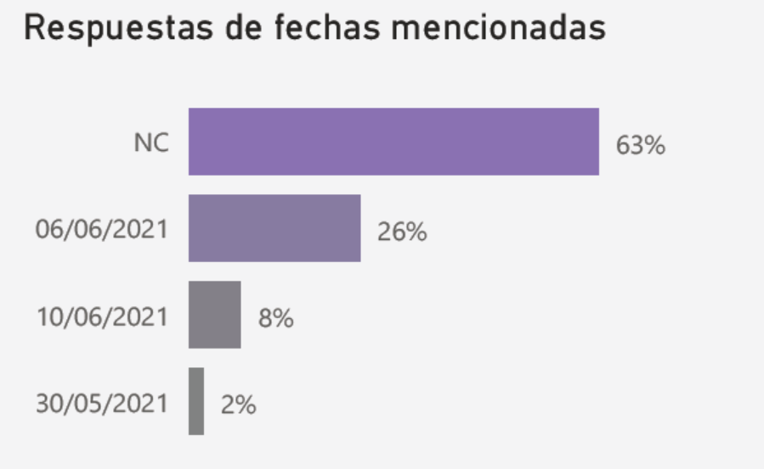

Slide 11
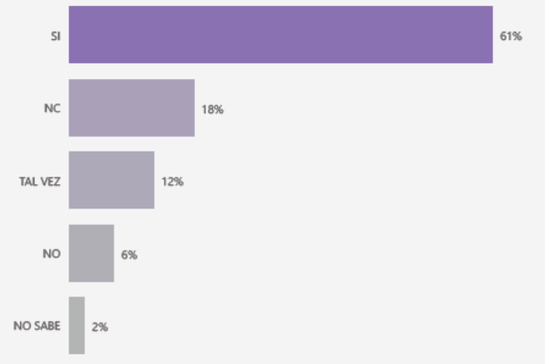
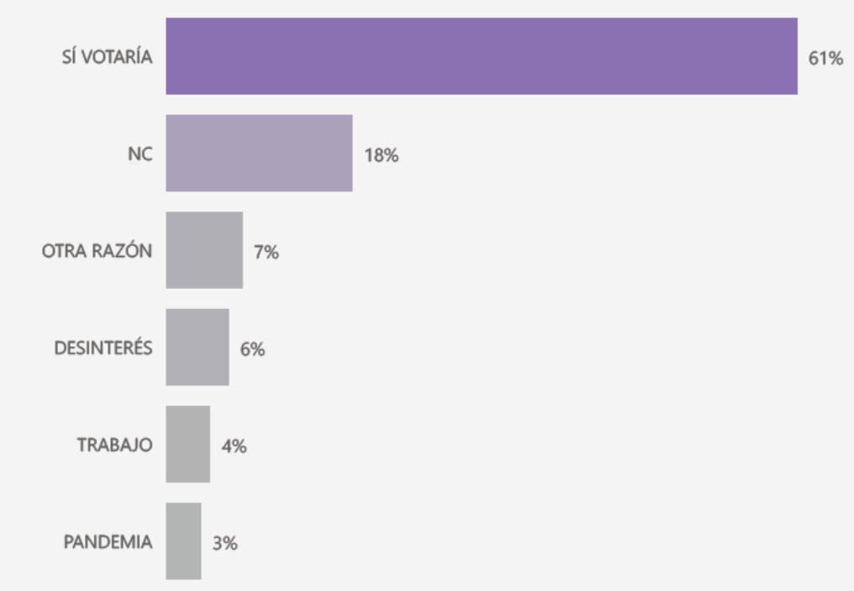
¿Saldría a votar en las próximas elecciones?
¿Cuál es la razón por la que no saldría a votar?

Slide 12
Púrpura Analytics
Consultoría Especializada TBL S.C.P. -
Representante Legal:
Alberto Francisco Lezama Pacheco
Correo electrónico: flezama@purpuraa.com
Tel. 9995658846
Cel. 9992785905

